Slide 1
MQTT – Parte 2
Protocolo MQTT-SN e exemplo de aplicação

Slide 2
Agenda
Introdução
MQTT-SN
Diferenças entre MQTT e MQTT-SN
Arquitetura
Detalhamento de algumas diferenças do MQTT-SN
Demonstração de aplicação
Referências

Slide 3
Introdução
Protocolo Publish/Subscribe para sistemas embarcados em redes não-TCP/IP, como Zigbee
Estender o protocolo MQTT para aplicações RSSF
Muito adequado para IoT
Assim como o MQTT:
Permite a um SA manter comunicação com diversas aplicações usando poucos recursos
Muitas vezes não se tem interesse nos endereços dos dispositivos, mas apenas no conteúdo da mensagem
Nós e enlaces podem falhar; Gerenciar endereços pode ser muito difícil

Slide 4
MQTT-SN
MQTT precisa de um transporte ordenado e sem perdas
Custo e complexidade mais altos
MQTT-SN é uma versão otimizada para RSSF
Leva em conta comunicação sem fio – alta taxa de falha - e dispositivos de baixo custo, com processamento, memória e consumo de energia limitados
Desenvolvido para trabalhar sobre Zigbee APS/802.15.4
Mas não assume nada sobre as camadas inferiores, podendo trabalhar sobre outros protocolos

Slide 5
MQTT x MQTT-SN
Connect dividido em 3 mensagens
Conexão, Will topic e Will message
Nomes dos tópicos são substituídos por topic ids de 2 bytes via processo de registro
Nomes de tópico curtos
IDs pré-definidos
Processo de descoberta para clientes encontrarem gateways/servidores
Clean session estendido para o Will
Suporte para clientes entratem em sleep, com buffer de mensagens

Slide 6
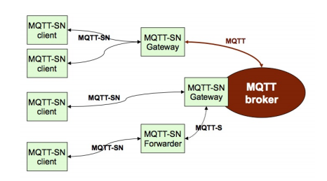
Arquitetura
Gateways (GWs)
Clients
Forwarders

Slide 7
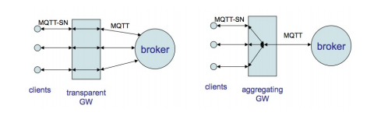
Gateways

Slide 8
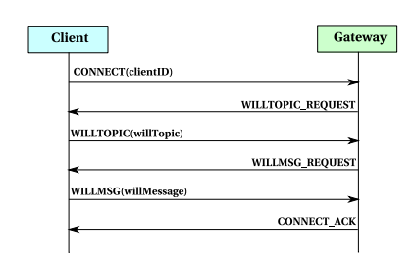
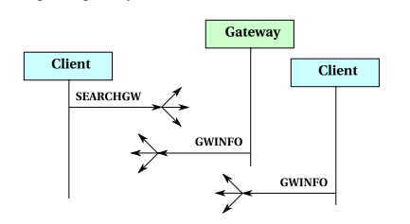
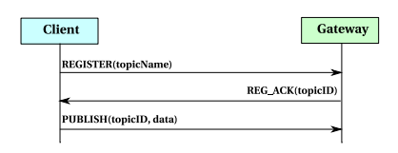
Sequências de descoberta, conexão e publicação

Slide 9
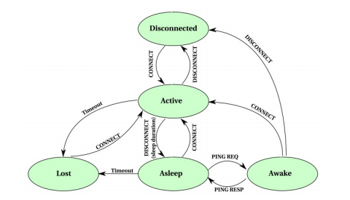
Clientes adormecidos

Slide 10
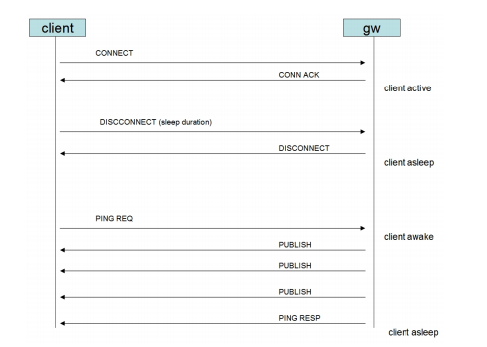
Sequência – dormir e despertar

Slide 11
Demonstração de exemplo – Simulação de incêndio
Monitor
Sensores
Broker
Atuadores
Análise

Slide 12
Demonstração de exemplo – Simulação de incêndio
Diversos tipos de clientes se comunicando
Sensores de temperatura
Monitor de temperaturas: apenas exibe as temperaturas recebidas
Sistema de análise e alertas: analisa os dados recebidos, emite alertas e controla os atuadores
Atuadores
Esse é um exemplo muito simples, poderíamos ter outros consumidores de dados como:
Um dashboard web em tempo real (usando websockets)
Um consumidor para persistir as temperaturas em banco de dados
Seria possível ainda coletar outros tipos de dados e usar sensores heterogêneos

Slide 13
Dúvidas?
Obrigado!

Slide 14
Referências
Documentação - http://mqtt.org/
U. Hunkeler, H. L. Truong and A. Stanford-Clark, "MQTT-S — A publish/subscribe protocol for Wireless Sensor Networks“. 2008

